Slide 1
LSTM
根据一只股票前10天的close price来预测接下来一天的close price
数据准备：
选定一只股票：如‘000002’
训练集：选择与该股票相关系数较大的股票作为训练集（代码中取了0.8）
因为单只股票只有500~2000天的数据，数据太少
验证集：‘000002’的500天数据作为验证集
数据处理：[12.95, 13.01, 12.95, 12.74, 13.46, 14.81, 16.30, 17.11, 16.96, 16.10, 15.87, 17.46, 17.46, 17.78]
[12.95, 13.01, 12.95, 12.74, 13.46, 14.81, 16.30, 17.11, 16.96, 16.10] [15.87]
x/first – 1 first = 12.95
[0, 0.0046, 0, -0.0162, 0.0393, 0.1436, 0.2587, 0.3212, 0.3096, 0.2432] [0.2255]
复原：(t+1)*first

Slide 2
交易策略：
在第i天，预测第i+1天的股价
如果predict[i+1] > close_price[i]，那么就以第i天的close_price买进
如果predict[i+1] < close_price[i]，那么就以第i天的close_price卖出
策略的问题：
预测->根据预测结果进行买卖
预测第i+1天股价时需要用到第i天的收盘价
而交易必须在收盘之前完成，所以交易的时候是不知道第i天收盘价的，也就无法预测
解决方法（暂未实现）：
用收盘前10分钟的股价来进行预测
用收盘前10分钟之内某个股价来进行交易

Slide 3
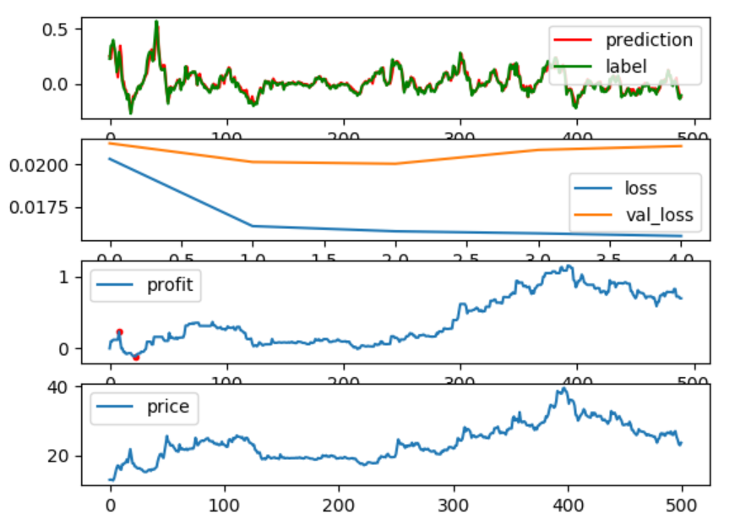
Batch_size=32
训练1个epoch之后训练集上的loss基本就收敛了，
而验证集上的loss并没有降低
所以训练1~5个epoch基本就够了
000002

Slide 4
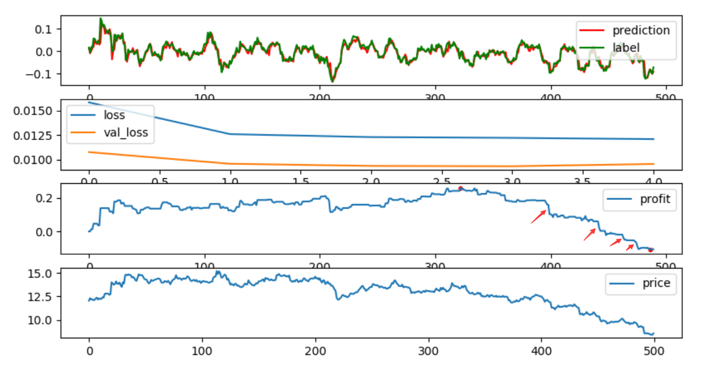
000625

Slide 5
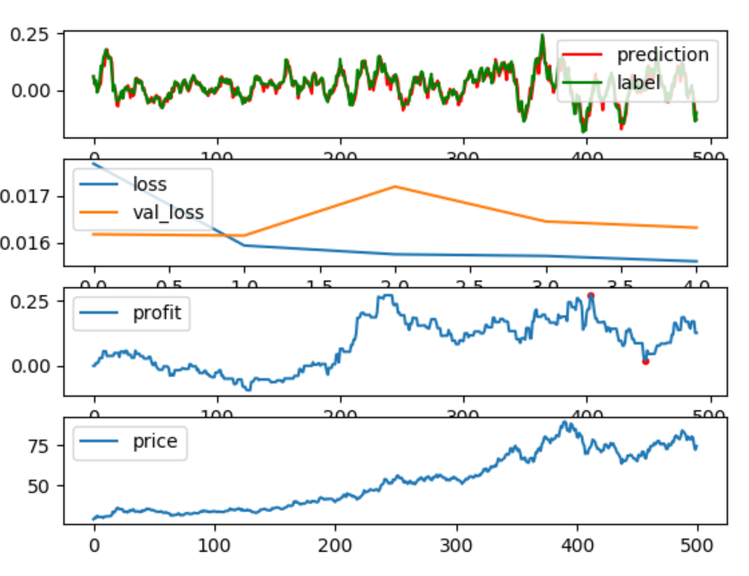
000858

Slide 6
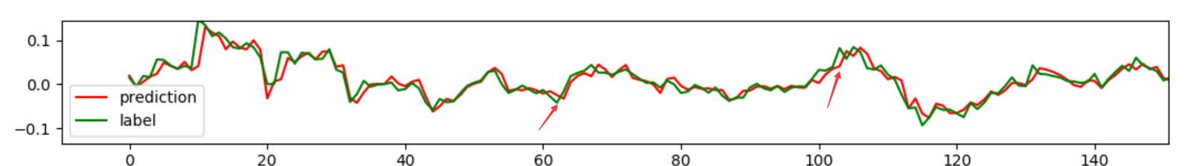
1.对一只股票做预测时，如果只用该股票数据训练，那训练数据就太少
如果用其他股票数据进行训练，验证集上的loss基本不会降低
2.很多预测方法的出的结果都是滞后的

